Slide 1
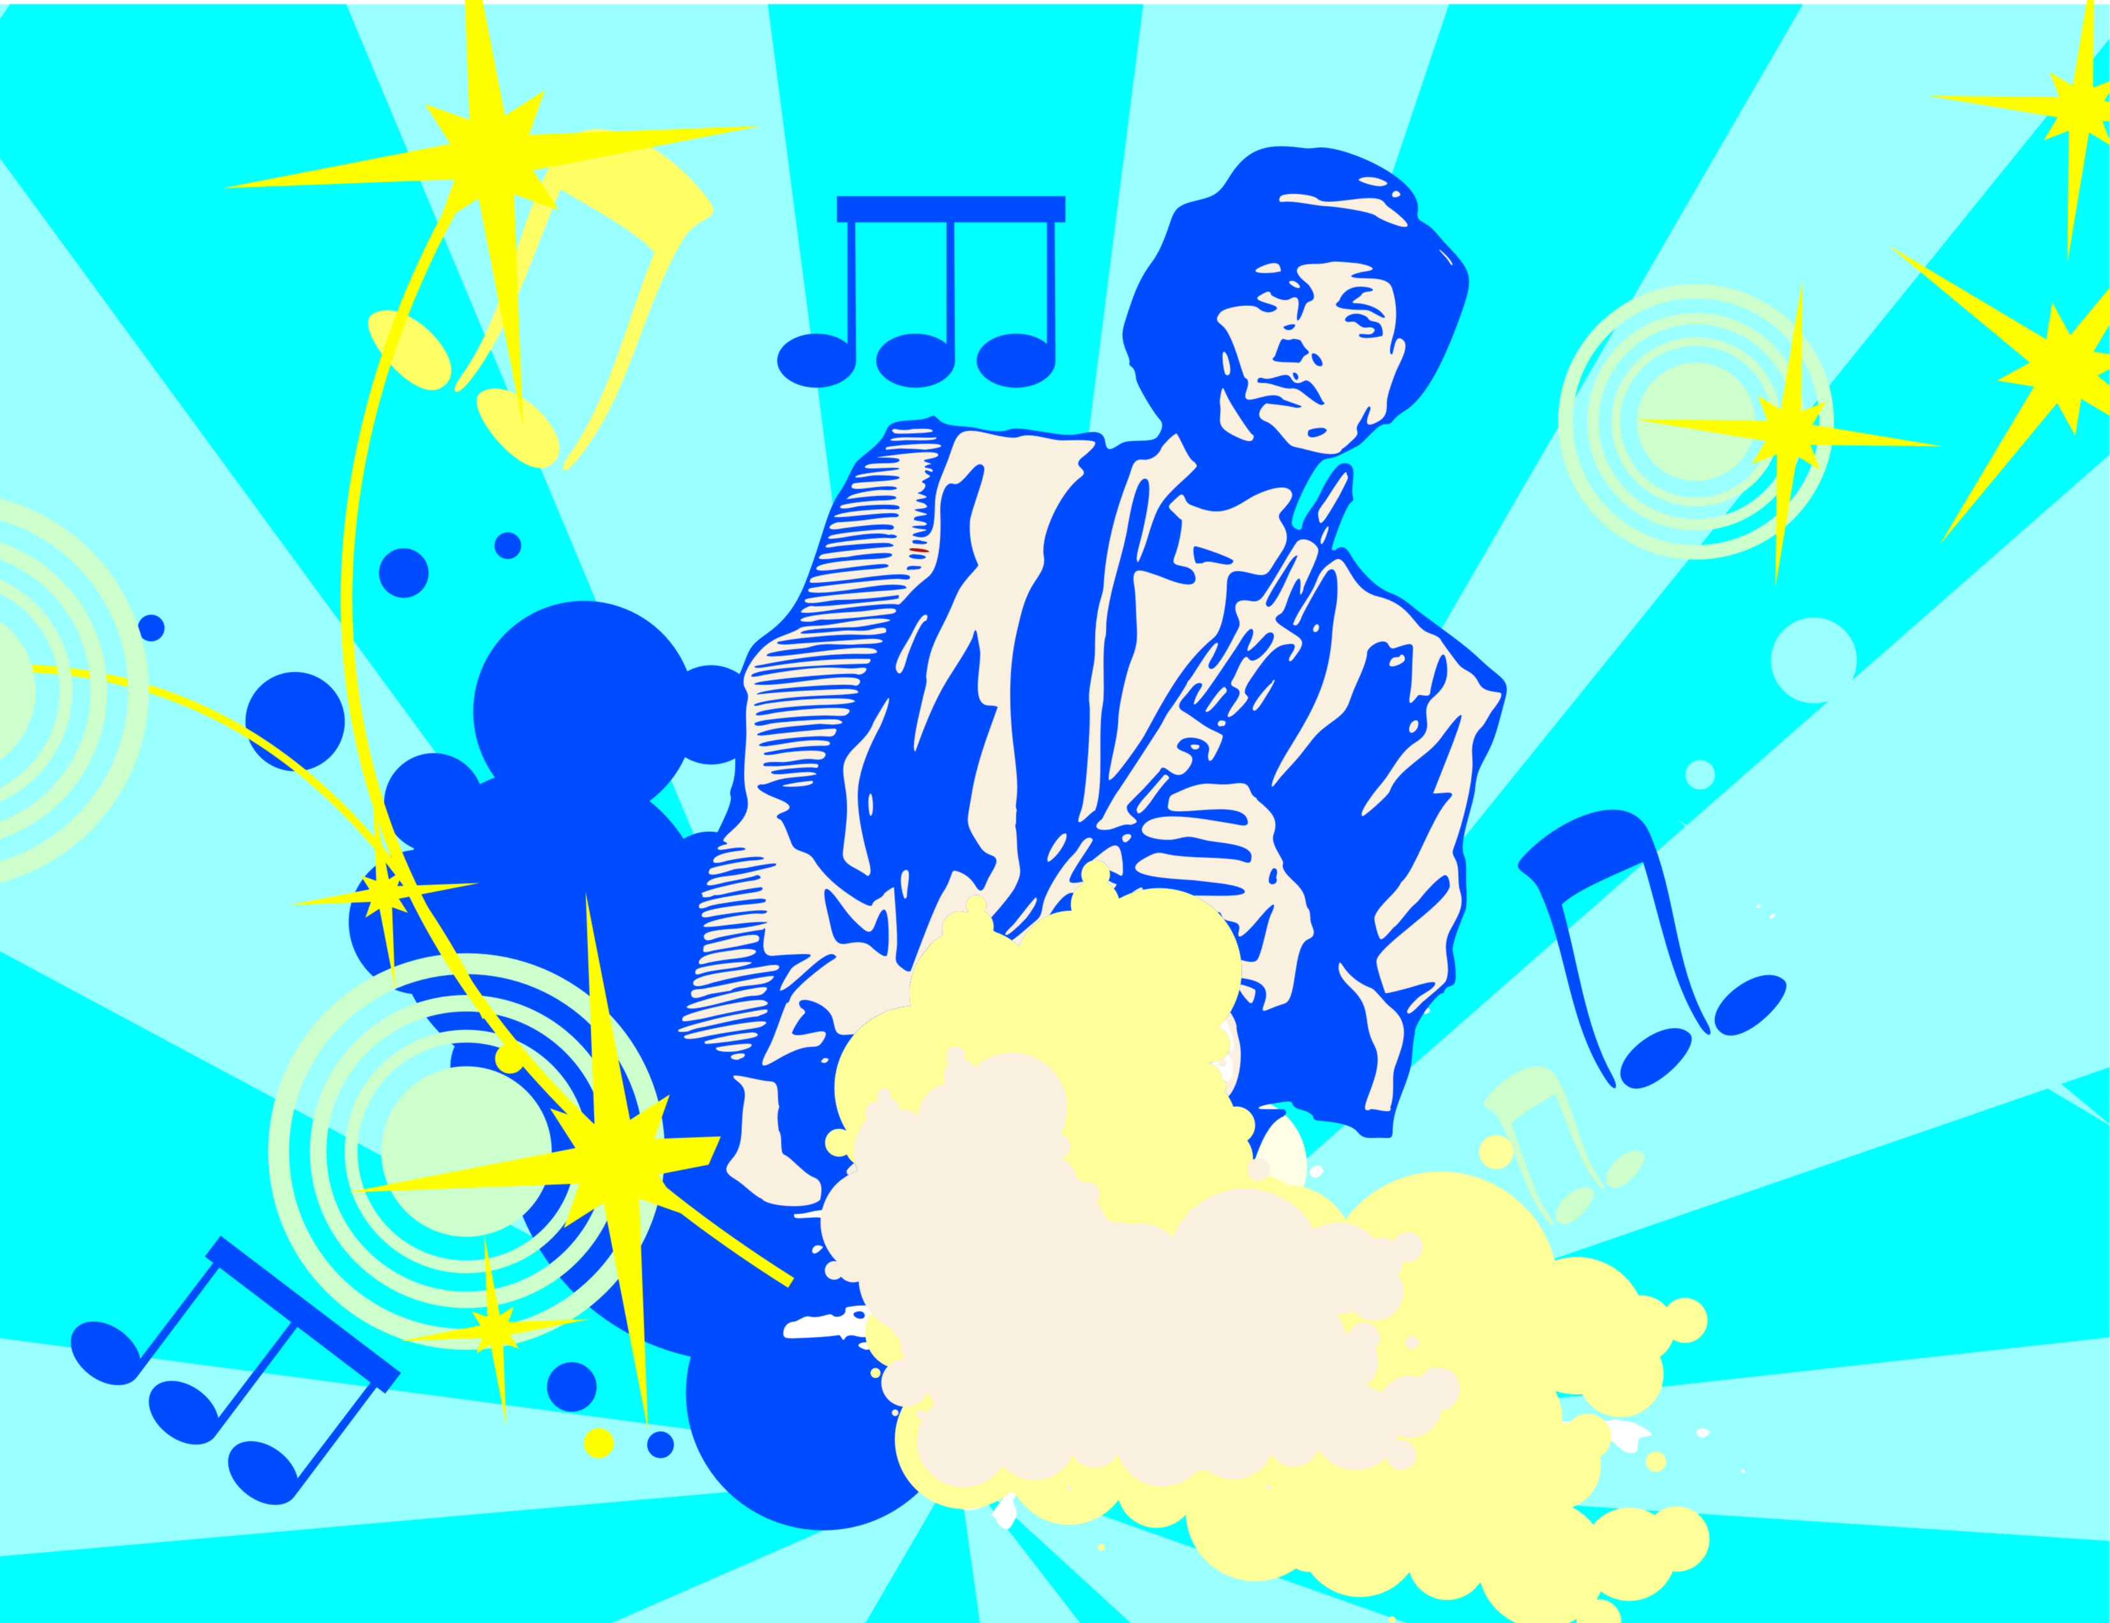
27 февраля 2012 года в ДКС КЭУК прошел конкурс «Мистер ФЭУ – 2012»
В конкурсе участвовали 5 конкурсантов. Соревновались они в 6 конкурсах: 1. Конкурс «Визитка» 2. Конкурс «Деловой стиль» 3. «Интеллектуальный» конкурс 4. Конкурс «Инь-Янь» 5. «Творческий» конкурс 6. Конкурс «Дефиле»

Slide 2
Выход участников

Slide 3
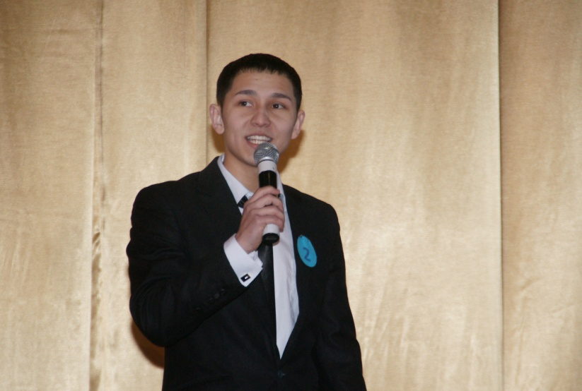
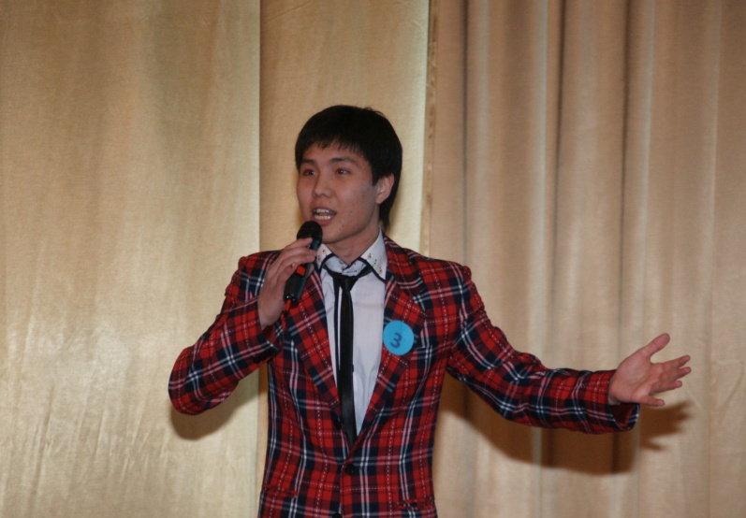
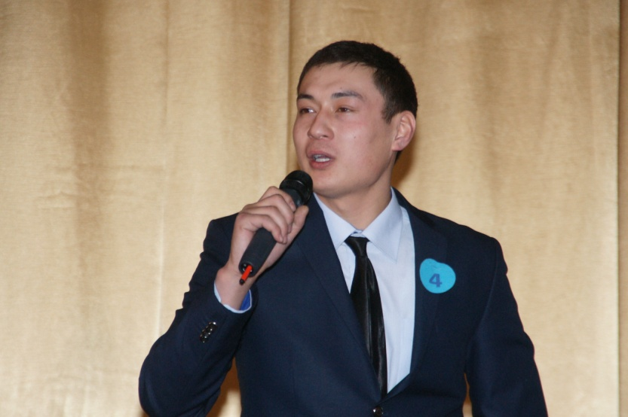
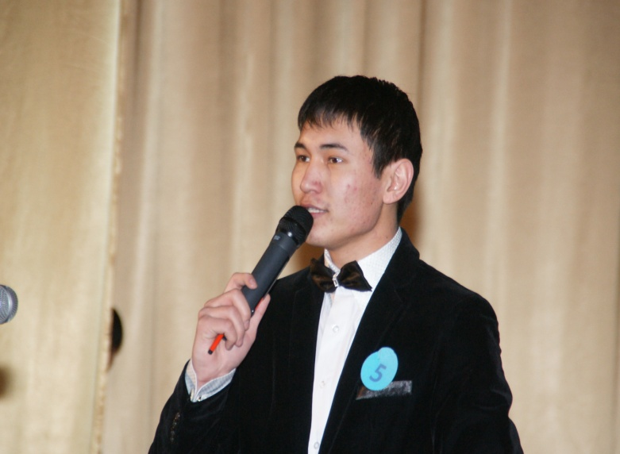
Конкурс «Визитка»
1
2
Р у с л а н
Аб а й
Д а н и я р
3
4
5
Г а л ы м ж а н
Г а л ы м ж а н

Slide 4
Конкурс «Деловой стиль» и «Интеллектуальный» конкурс

Slide 5
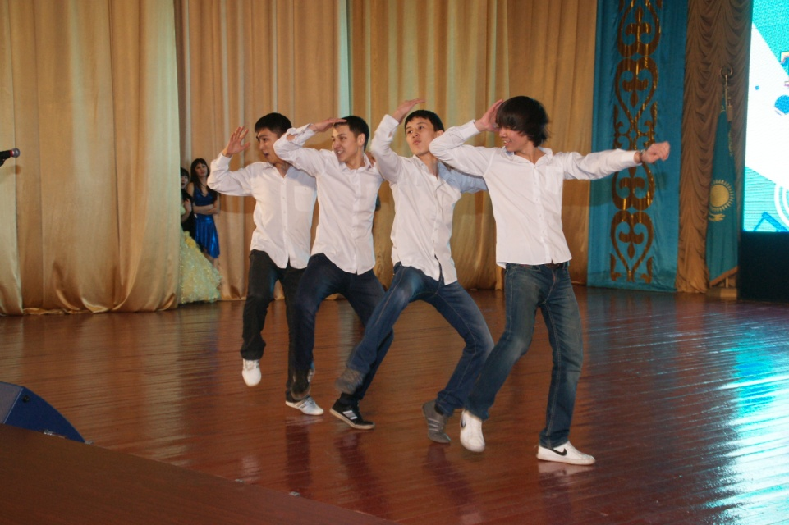
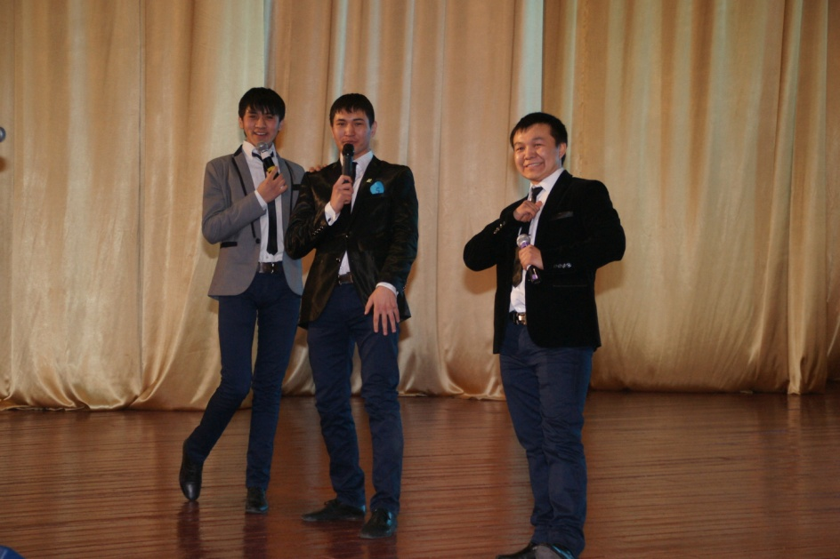
«Творческий» конкурс
А Б А Й
РУСЛАН
ГАЛЫМЖАН
ДАНИЯР
ГАЛЫМЖАН

Slide 6
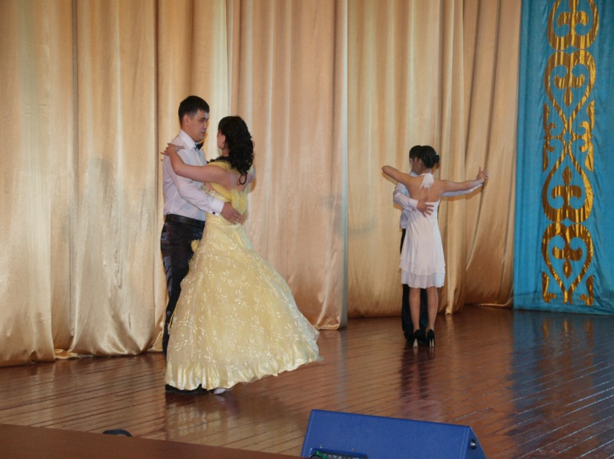
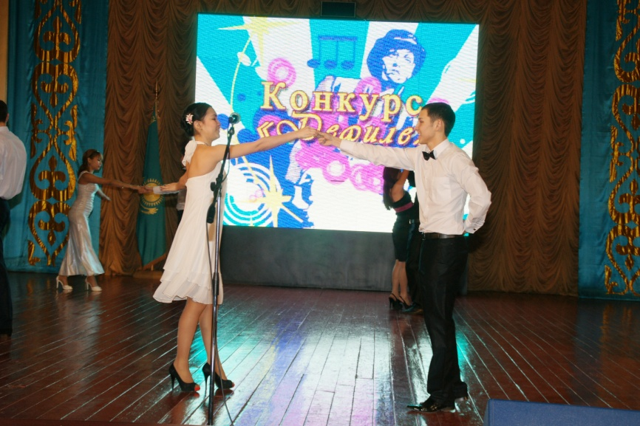
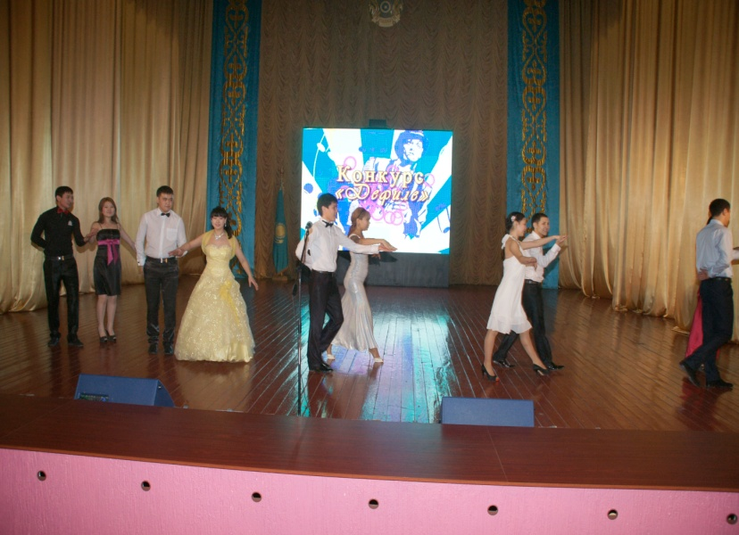
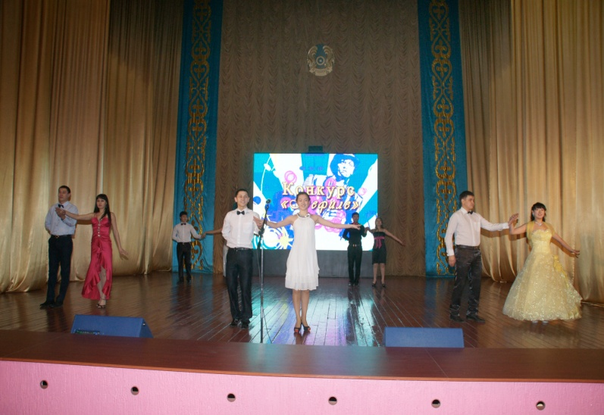
Конкурс «Дефиле» (Вальс)

Slide 7
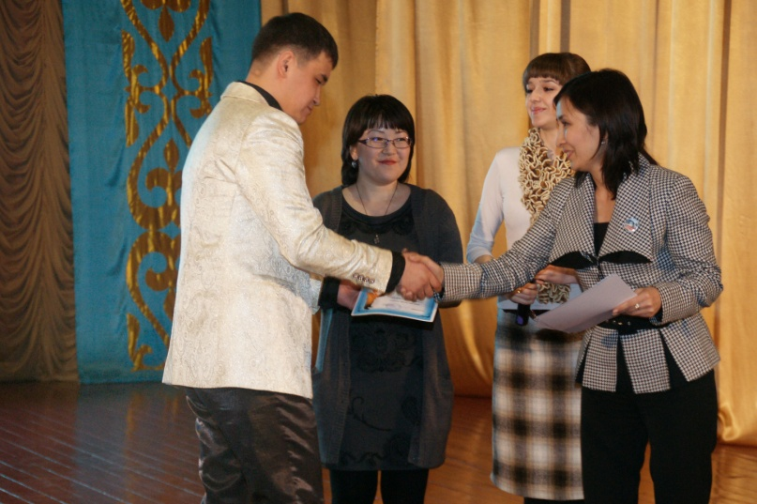
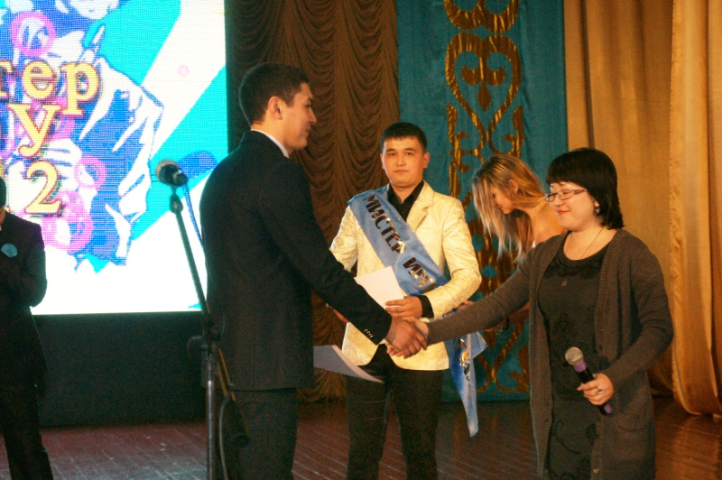
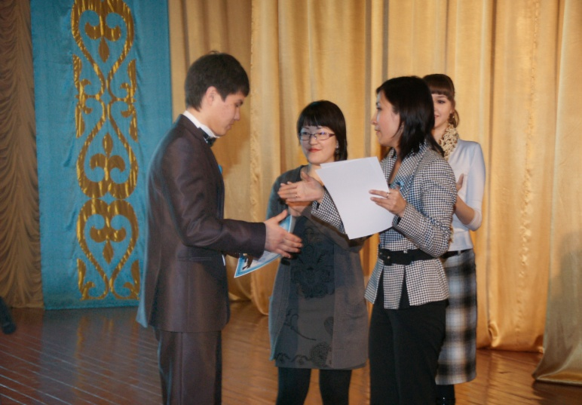
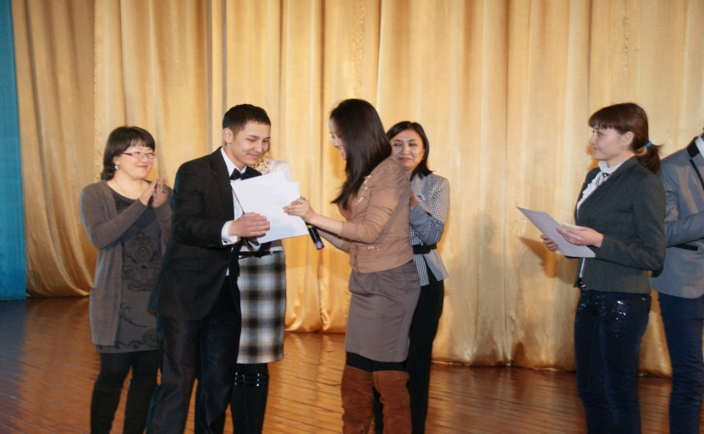
Подведение итогов

Slide 8
